Slide 1











































































































































































독보팀의 독보적인 기획안
LB 통신사 기초 네트워크 인프라 구축
네트워크 : 팀장 이은비
서 버 : 한준희, 박희진
파 이 썬 : 김윤영, 이명재

Slide 2

목 차
목적
독보팀의 프로젝트 목적
독보팀의 프로젝트 일정
네트워크
네트워크 구성도(물리, 논리)
네트워크 기술리스트
서버
서버 구성도
서버 기술 리스트
파이썬
파이썬 기술 설명
사용 환경
예측 결과
7. 부록

Slide 3

1차 프로젝트 목적
여러분의 목적은 무엇인가요?
모두가 프로젝트 전체
내용에 대해 숙지하기
프로젝트
목적
팀 전체
목적
싸우지 않기
친한 사람들이 함께하는 프로젝트는
서로를 더욱 신경써야 한다고 생각했습니다.
상대방을 향한 나쁜 말 1번당 칭찬 5번
허공에 욕할 시 본인 칭찬 5번
우리의 목표는 프로젝트의 완성이
아니라 개개인의 실력 향상을 위한
성공의 프로젝트를 진행합니다.
01
02
프로젝트 분야별 목적
04
03
독보팀의 개인별 목적
네트워크 : 회선 연결 잘 붙이기
서버 : 기능 구현 모두 잘 하기
파이썬 : 가독성 좋은 코드 만들기
은비 : 회선연결 오류나지 않기!
윤영 : 문서화 체계적으로 작성하기!
준희 : GPT한테 욕하지 않기!
명재 : 파이썬 고수되기!
희진 : 기능 구현중 오류해결 매뉴얼 제작!
파트별
목적
개인별
목적
.1

Slide 4
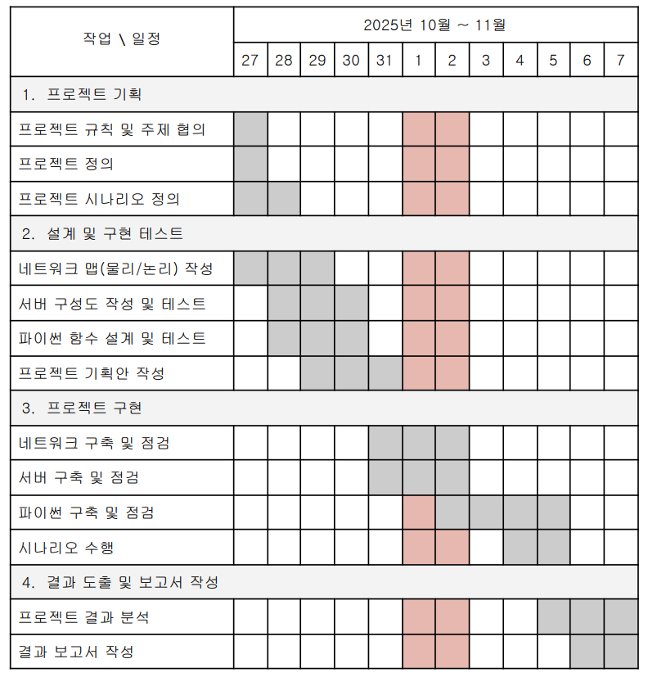
프로젝트 예상 일정

Slide 5
네트워크
물리 구성도
논리 구성도
기술 리스트

Slide 6
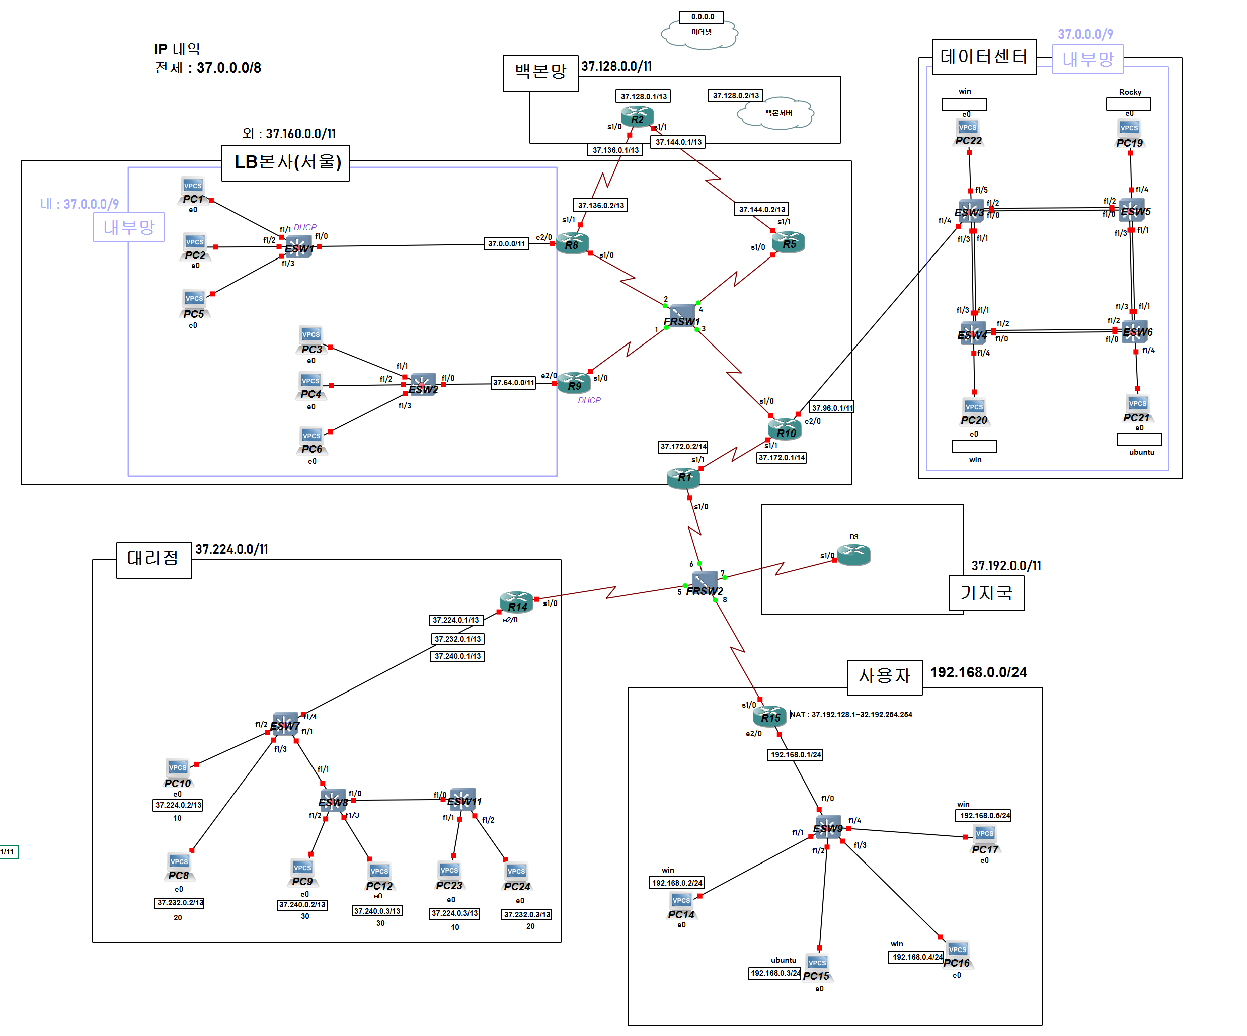
네트워크 물리 구성도
.2

Slide 7
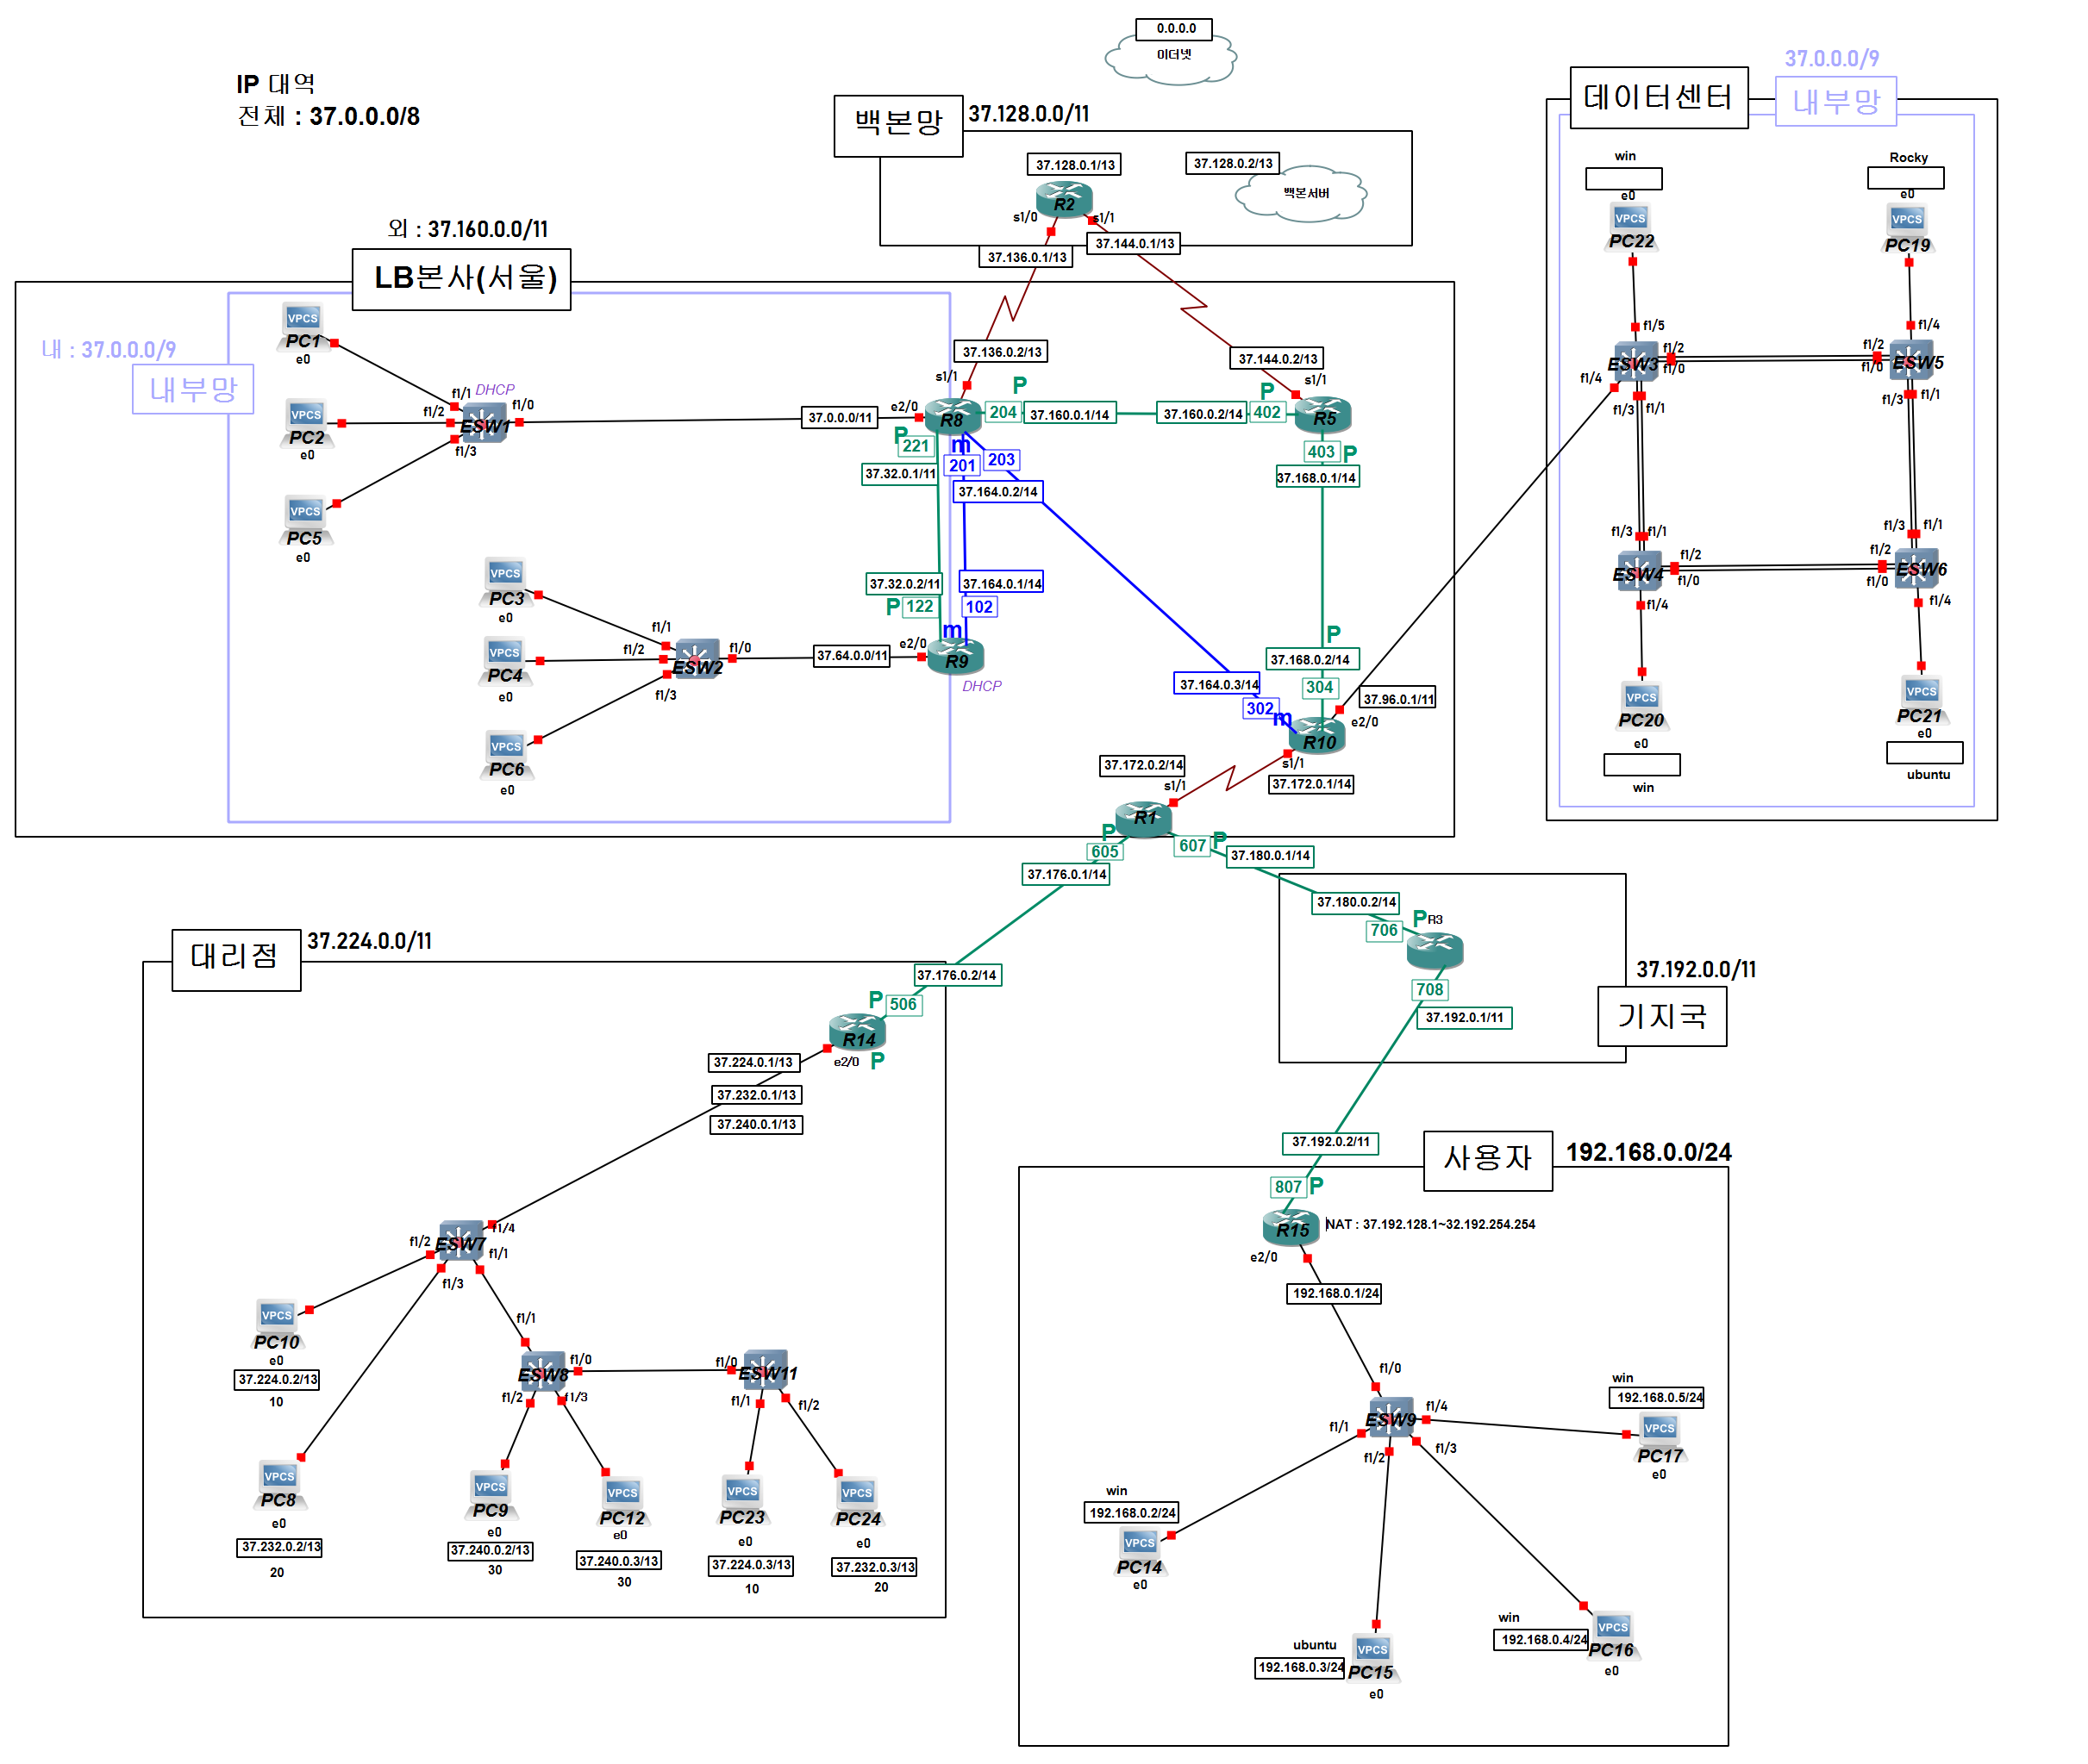
네트워크 논리 구성도
.3

Slide 8
네트워크 기술 리스트
네트워크 기술 리스트
VPCS | IP 설정 |  | GNS3 환경 내의 가상 PC VPCS에 고정 IP 주소를 할당하여 가상 네트워크 내에서 통신 가능하도록 설정 | VPCS Command Line에서 ip 명령어를 사용하여 IP 주소, 서브넷 마스크, Gateway를 직접 지정
 | DHCP 할당 |  | VPCS가 네트워크 내의 DHCP 서버로부터 IP 주소를 자동으로 할당받아 Client Device의 동적 IP 설정을 테스트 | VPCS Command Line에서 DHCP Client 명령을 실행하여 DHCP Request를 전송하고 응답 수신
CLOUD | 포트 연결 |  | GNS3 시뮬레이션 환경 외부의 물리적 네트워크 장치와 연결하기 위한 Interface 설정 | GNS3 Cloud 노드를 생성하고, Local PC의 Ethernet 어댑터 또는 VMware VMNet과 연결하여 트래픽을 중계
 | VMware연결 |  | GNS3 환경과 VMware 가상 머신 간의 Network Traffic Route를 연결하여 실제 OS 환경에서 GNS3 Topology를 테스트 | VMware Virtual Network Editor를 사용하여 VMNet 어댑터를 Cloud Node에 바인딩
 | 이더넷 연결 |  | GNS3 Cloud Node를 Host PC의 물리적 Ethernet Interface에 연결하여 외부 네트워크와 통신 가능하도록 설정 | Cloud 노드 설정에서 Host PC의 NIC를 지정하고, VMware VMNet과 충돌하지 않도록 관리
SWITCH | DHCP |  | Switch에서 DHCP Server 기능을 활성화하여 클라이언트에 IP 자동 할당 | SVI(Switch Virtual Interface)를 생성하고 DHCP Pool을 정의하거나, 외부 DHCP 서버로 Request를 전달하는 Relay 에이전트 기능 설정
 | Vlan |  | 하나의 스위치를 여러 개의 논리적 Broadcast Domain으로 분할하여 네트워크의 유연성, 보안, 성능을 향상
 | InterVlan |  | 서로 다른 VLAN에 속한 Host들이 통신할 수 있도록 라우팅 기능을 제공하여 네트워크 확장성 확보 | Router on a Stick(Single Router Interface with Subinterfaces) 또는 L3 Switch의 SVI를 통해 VLAN 간 라우팅 활성화
 | VTP |  | 네트워크 내의 스위치 간에 VLAN 정보를 자동 동기화하여 대규모 네트워크에서 VLAN 설정 및 관리를 단순화 | VTP Domain Name을 설정하고, 스위치 모드를 Server, Client, Transparent 중 하나로 지정
 | Trunk |  | 여러 VLAN에 속하는 트래픽을 하나의 물리적인 링크를 통해 전송할 수 있도록 Switch Trunk 포트 구성 | Switch 포트를 switchport mode trunk로 설정하고 IEEE 802.1q Encapsulation을 사용하여 VLAN Tag를 트래픽에 추가
 | STP |  | 스위치 네트워크에 Loop가 발생하는 것을 방지하고, 통신 경로의 이중화를 제공하여 안정적인 네트워크 환경 유지 | Spanning Tree Protocol을 활성화하고 Root Bridge를 선정하여 Backup Link를 Blocking State로 전환
Frame Relay | 기초 설정 |  | 다수의 원격 네트워크를 하나의 공유된 통신망 WAN으로 연결하여 전용선 대비 비용 효율적인 통신 환경 구축 | Router의 Serial Interface에 Encapsulation Frame Relay를 지정하고, DLCI(Data Link Connection Identifier) 번호를 할당
ROUTER | DHCP |  | 소규모 네트워크에서 라우터가 직접 IP 주소, Gateway 등을 할당하여 별도 서버 없이 클라이언트 PC 자동 설정 | SVI(Switch Virtual Interface)를 생성하고 DHCP Pool을 정의하거나, 외부 DHCP 서버로 Request를 전달하는 Relay 에이전트 기능 설정
 | STATIC |  | 관리자가 수동으로 경로를 지정하여 단순하거나 통제된 네트워크 구조에서 트래픽의 흐름을 명확하게 제어 | 목적지 네트워크 IP, 서브넷 마스크, 다음 라우터의 IP 주소(Next Hop)를 명시적으로 설정
 | NAT | summary | 사설 IP 네트워크(VM 또는 VPC)가 Cloud 노드를 통해 외부 공인 IP 네트워크로 접근하도록 주소 변환 기능 구현 | Internal/External Interface 지정, ACL 및 Pool을 정의하여 변환 규칙 설정
 | PPP | PPP | 다양한 벤더 장비 간의 Serial WAN 연결 및 인증 기능을 제공하기 위한 개방형 캡슐화 프로토콜 설정 | Serial Interface에서 캡슐화 방식을 PPP로 변경하여 Username과 Password 기반 인증 환경 마련
 |  | PAP | PPP 연결 시 비밀번호를 암호화하여 전송하는 보안성이 높은 인증 방식을 설정하여 중간자 공격 방지 | 인증할 라우터에 사용자 Name과 Password를 설정하고 Interface에서 PAP 인증 활성화

Slide 9
서버
서버 구성도
기술 리스트

Slide 10
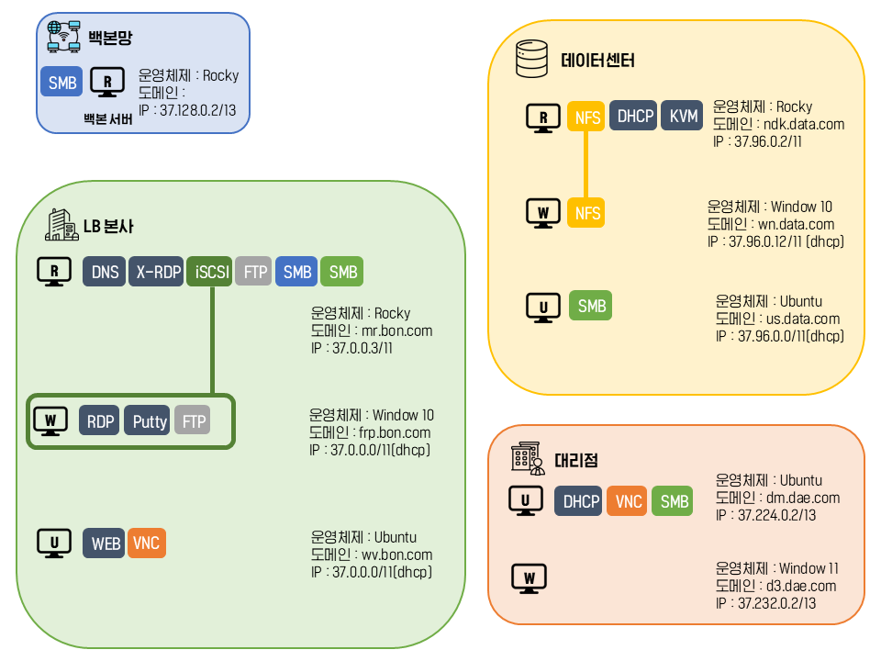
서버 구성도
.5
Notes:
사진 수정해야함.

Slide 11
서버 구성도
서버 명 | 통신 방식 | 주요 목적
Ubuntu 01 | Apache2, DNS, SMB (Client), SMB (Server) | - 웹사이트 구축 및 도메인 연결(DNS) - Virtual Host로 2개 웹사이트(80, 81 포트) 운영 - Rocky 01의 데이터를 SMB로 마운트하여 정보 공유
Ubuntu 02 | SMB (Server), SMB (Client) | Windows 클라이언트(SMB02) 및 Ubuntu 03(SMB03)와 정보 공유.
Ubuntu 03 | SMB (Server), SMB (Client) | Windows 클라이언트(SMB04) 및 Ubuntu 02(SMB03)와 정보 공유.
.5
Notes:
사진 수정해야함.

Slide 12
서버 구성도
서버 명 | 통신 방식 | 주요 목적
Rocky 01 | SMB (Server) | 사용자 개인정보 데이터를 수집하고 SMB로 공유하는 서버
Rocky 02 | DHCP, X-RDP | IP 주소 자동 할당 및 Windows 클라이언트의 원격 접속 지원
Rocky 03 | VNC (tiger-vnc) | 오류 발생 PC에 대한 기술 지원 및 원격 관리를 위한 서버
Rocky 04 | SMB (Client), NFS (Server), MDADM, DISKQUOTA | - Rocky 01의 데이터를 SMB로 받아와서 (클라이언트 역할) - RAID 1로 미러링하여 데이터 안정성 확보 - 다른 서버(Rocky 05)와 NFS로 공유 - 사용자별 용량 제한(Quota) 설정
Rocky 05 | NFS (Client) | Rocky 04로부터 NFS를 통해 데이터를 받아와 백업 역할 수행 (파이썬 코드 활용).
.5
Notes:
사진 수정해야함.

Slide 13
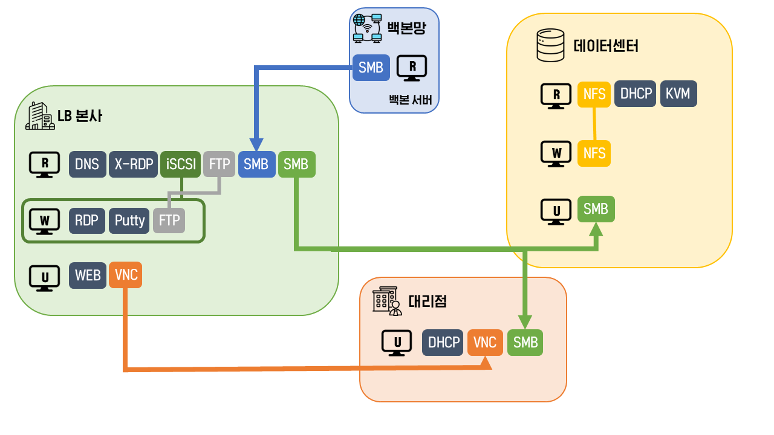
서버 흐름도
.5
Notes:
사진 수정해야함.

Slide 14
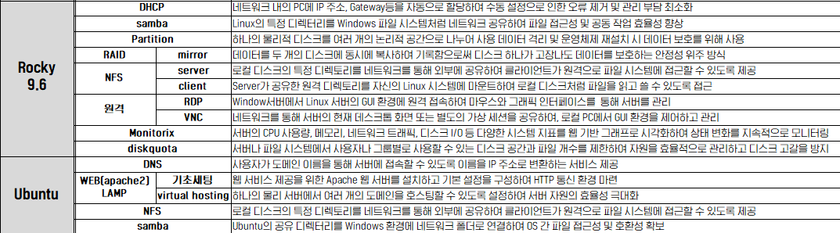
서버 기술 리스트
.6

Slide 15
파이썬

Slide 16
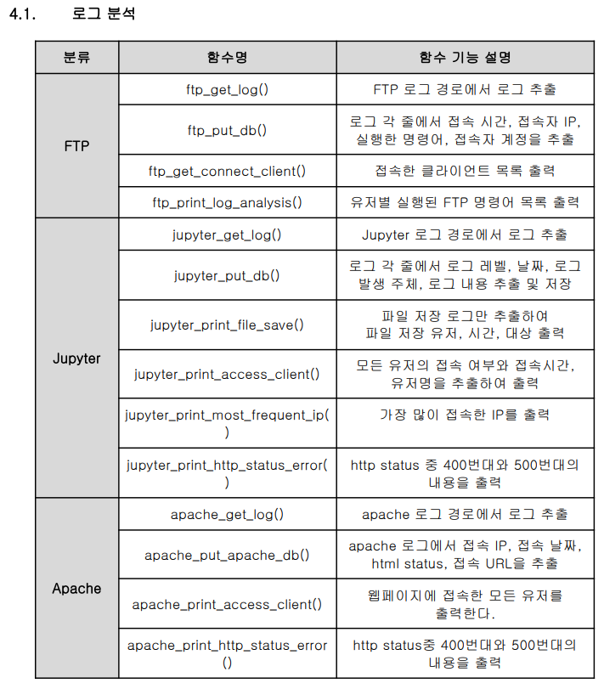
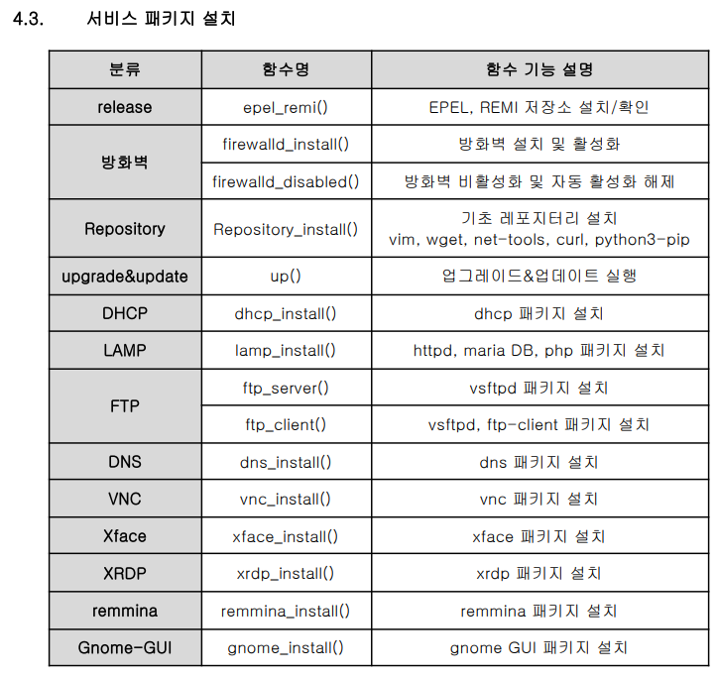
파이썬 기술 설명
.7

Slide 17
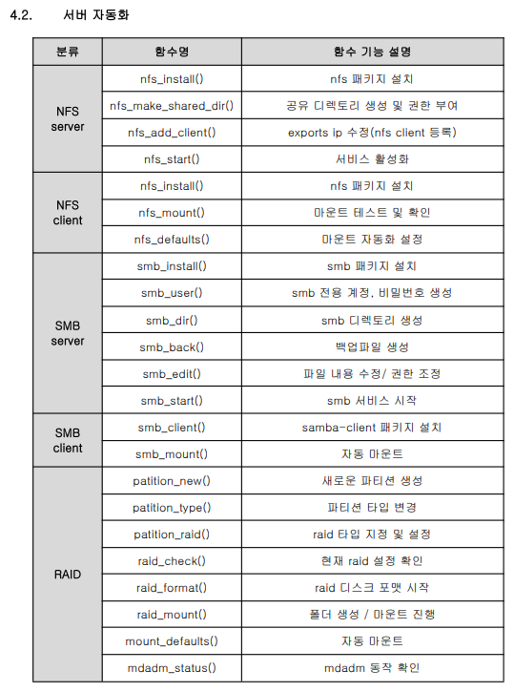
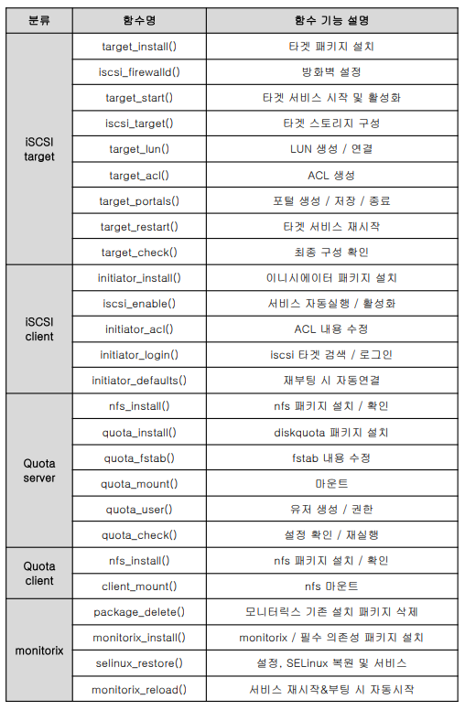
파이썬 기술 설명
.7

Slide 18
사용 환경

Slide 19

사용 환경
서버 구축 환경
Rocky
UBuntu
Windows
Rocky Linux 9.6
Samba
Samba-client
dhcp-server
X-RDP
MDADM
quota
Tiger-VNC
monitorix-3.16.0-1.el9.noarch
Ubuntu 25.04.
Nfs-kernel-server
Nfs-common
Smbclient
Cifs-utils
Apache2
Apache2-utils
Bind9-utils
Windows 10
.8

Slide 20
예측 결과

Slide 21
예측 결과
상세 타이틀을 입력하세요
상세 타이틀을 입력하세요
다양한 주제와 디자인 인포그래픽 슬라이드로 프레젠테이션을 완성할 수 있습니다.
상세 타이틀을 입력하세요
타이틀을 입력하세요
다양한 주제와 디자인 인포그래픽 슬라이드로 프레젠테이션을 완성할 수 있습니다.
안녕하세요. 매주 업데이트되는 고품질의 프레젠테이션 템플릿을 만나보세요. 다양한 주제와 디자인 인포그래픽 슬라이드로 프레젠테이션을 완성할 수 있습니다.
수많은 주제와 업무 분야를 고려하여 제작된 템플릿 컬렉션은 간편하게 커스터마이징이 가능하며, 시간을 절약하고 전문적인 결과물을 얻을 수 있도록 돕습니다.
.9

Slide 22

감사합니다

